Slide 1
關聯式資料庫

Slide 2
資料庫的歷史
資料庫，簡而言之可視為電子化的檔案櫃——儲存電子檔案的處所，使用者可以對檔案中的資料執行新增、擷取、更新、刪除等操作。
1. Hierarchical databases.
2. Network databases.
3. Relational databases.
4. Object-oriented databases.

Slide 3
關聯式資料庫(Relational Database)
1970, Dr. E.F.Codd所發明, 以資料表型式為資料儲存的基礎, 定義以下幾個名詞：
Table(資料表)
Column(欄)
Row(列)
Primary Key(主索引鍵)
Foreign Key(外部索引鍵)
Relationship(關聯)

Slide 4
舉例說明
電話簿
Primary Key
編號 | 姓名 | 電話 | 地址
1 | 張三 | 999-9999 | TP
2 | 李四 | 888-8888 | TP
3 | 王五 | 777-7777 | KS
Relationship
標會紀錄
Foreign Key
日期 | 編號 | 金額
1/1 | 1 | 1100
1/1 | 2 | 1200
1/1 | 3 | 1300
2/1 | 1 | 1250
2/1 | 2 | 1100
2/1 | 3 | 1230

Slide 5
資料庫系統(RDBMS) Relational Database Management System
Mainframe
Oracle, IBM db2, Sybase, Informix
PC
dBase III, Clipper, Fox Pro, Access
Client/Server
MySQL, SQL Server, PostgreSQL
Cloud IaaS(Infrastructure as a Service)
PaaS(Platform as a Service)
SaaS(Software as a Service)

Slide 6
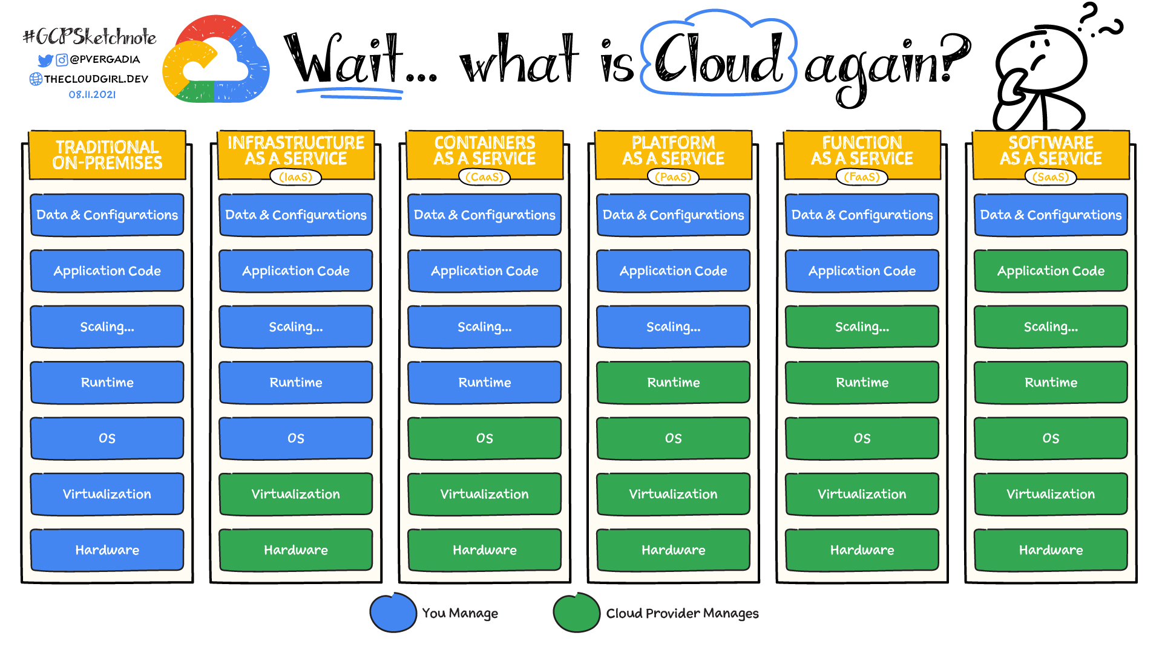
IaaS、PaaS、SaaS

Slide 7
目前SQL Server使用狀況
ChatGPT:
全球資料庫系統的排行
SQL Server On-Premises以及Cloud的佔比為何
SQL Server 雲端的使用Azure SQL, Managed Instance, VM企業使用的佔比

Slide 8
SQL Server中建立資料庫

Slide 9
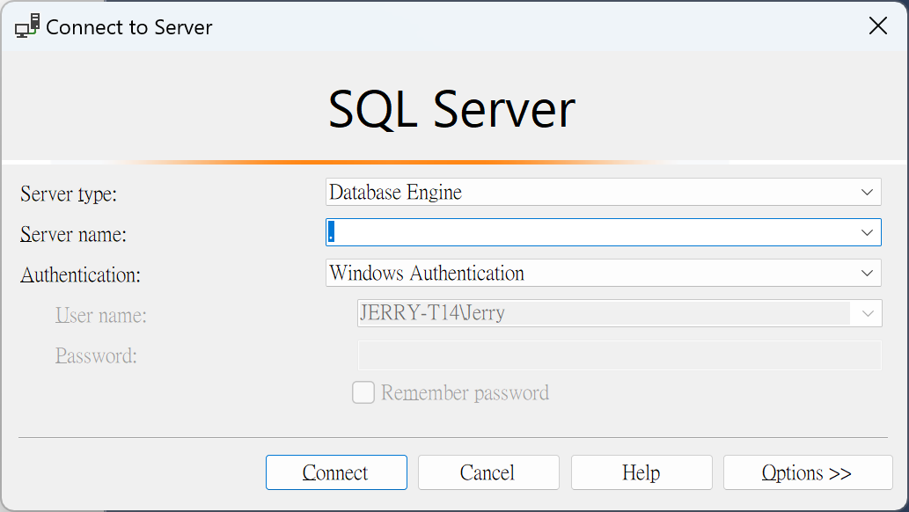
連線SQL Server

Slide 10
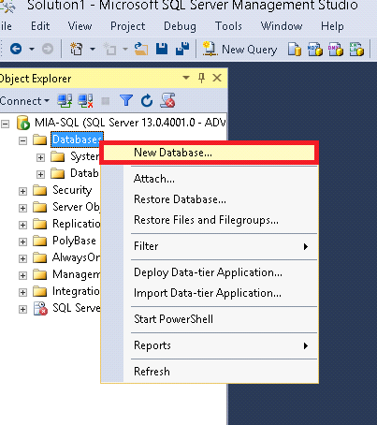
Object Explorer中的Databases上按右鍵 => New Database…

Slide 11
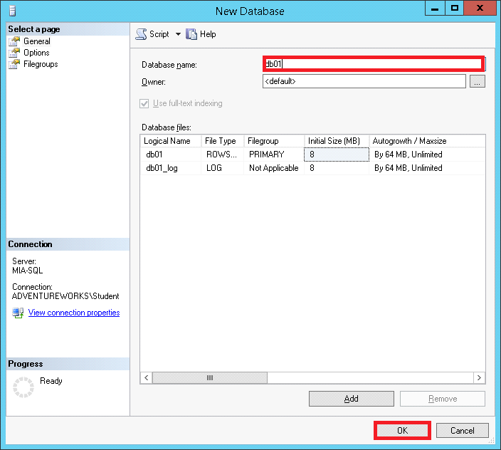
建立db01資料庫

Slide 12
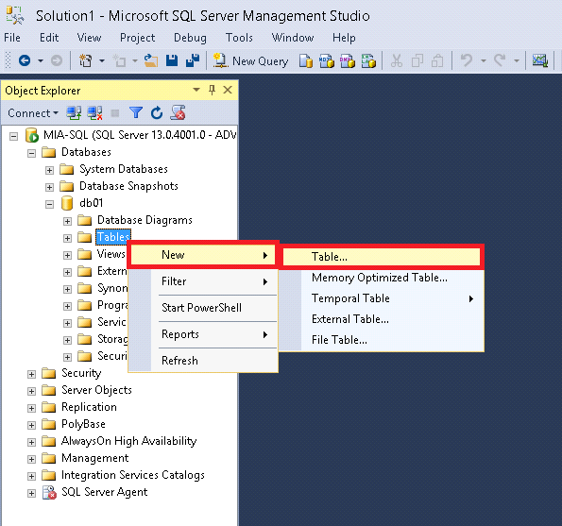
Object Explorer展開Databases=>db01 =>Tables右鍵=>New=>Table…

Slide 13
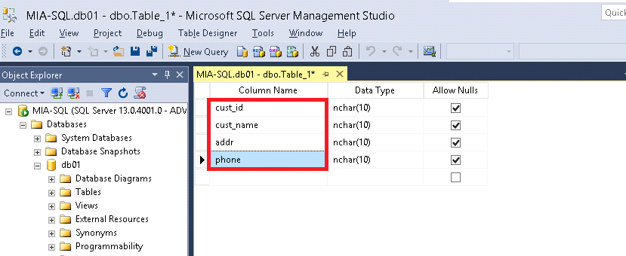
建立欄位cust_id, cust_name, addr, phone 如下圖

Slide 14
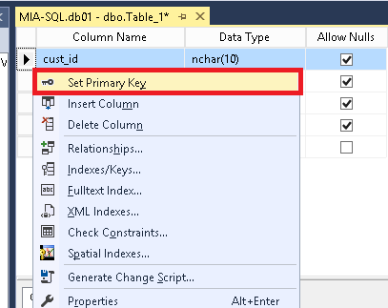
欄位cust_id上按右鍵=>Set Primary Key

Slide 15
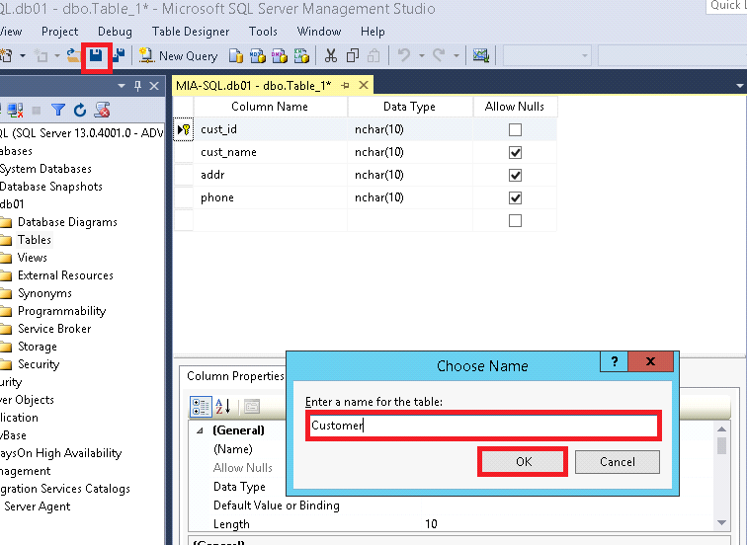
按存檔=>Table name: Customer

Slide 16
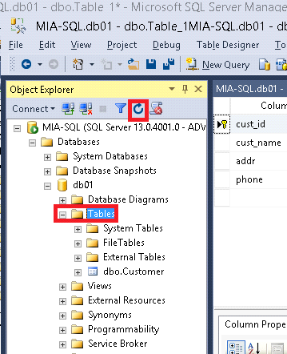
展開Object Explorer, 在Tables節點上按重新整理

Slide 17
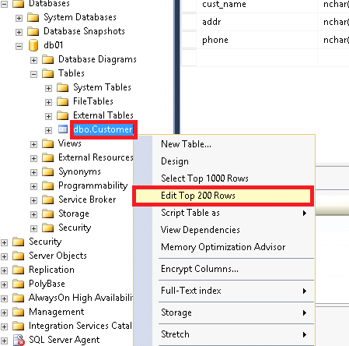
dbo.Customer上右鍵=>Edit Top 200 Rows

Slide 18
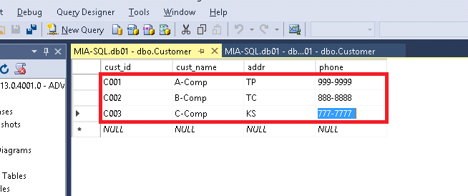
輸入資料

Slide 19
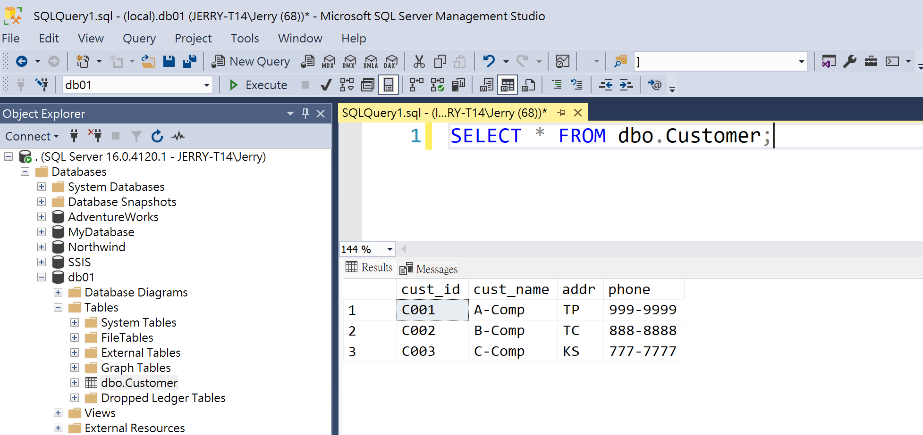
按一下New Query => 鍵入 SELECT * FROM dbo.Customer; 按F5執行，底下顯示出結果

Slide 20
SQL Server的安裝
Google查詢:
SQL Server Download
SSMS Download

